Slide 1

守护青春，安全“冲浪”
网络安全主题班会
参会对象：高一（6）班 | 活动时间：2026年9月18日
Notes:
亲爱的同学们，大家好！欢迎参加本次网络安全主题班会。在今天这个数字化时代，网络已经成为我们生活中不可或缺的一部分。但同时，网络世界也充满了各种风险。本次班会，我们将一起学习如何守护青春，安全“冲浪”，让网络成为我们成长的助力。

Slide 2





网络世界的“双刃剑”
网络在带来便利的同时，也潜藏着汹涌的暗流。据《2024年全国未成年人互联网使用情况报告》显示，我国未成年网民规模与普及率持续攀升，网络安全问题不容忽视。
1.96亿 未成年网民规模
庞大的用户基数意味着更广泛的潜在风险覆盖面
97.3% 互联网普及率
互联网已深度融入未成年人的日常生活与学习
本次班会，我们将重点探讨四大潜在网络风险：
01 网络沉迷
02 隐私泄露
03 网络诈骗
04 网络欺凌
过度沉溺虚拟世界，挤占学习休息时间，导致注意力不集中，身心健康受损。
随意透露个人信息、家庭住址等，易被不法分子利用，引发诈骗或骚扰。
警惕虚假中奖、刷单返利、冒充熟人等骗局，保护好自己的财产安全。
拒绝恶意谩骂、谣言传播与人身攻击，勇敢向网络暴力行为说“不”。
Notes:
网络就像一把双刃剑，它极大地丰富了我们的生活，但也带来了诸多风险。数据显示，几乎所有的同学都在使用网络。今天，我们将聚焦网络沉迷、个人信息保护、电信诈骗和网络欺凌这四个方面，学习如何识别和防范这些风险。

Slide 3




01. 网络沉迷——看不见的“枷锁”
惊人的使用时长
调查显示，85%的高中生在周末每天使用手机超过10小时，碎片化娱乐彻底挤占了学习与休息时间。
显著的成瘾风险
《2024年未成年人互联网报告》指出，13.6%的青少年日均上网超3小时，对网络产生强烈的心理依赖，出现明显的戒断反应。
身心的双重透支
⚠ 警示： 网络沉迷不仅是时间的浪费，更是对身心健康的隐形侵蚀。它会逐渐削弱你的专注力，让你陷入“虚拟快乐，现实焦虑”的恶性循环。
近40%的青少年因沉迷出现睡眠紊乱，28.9%频繁出现视力模糊、颈椎疼痛等症状，严重危害生长发育。
Notes:
首先，我们来关注第一个问题：网络沉迷。数据显示，很多同学在周末使用手机的时间过长，甚至出现了成瘾倾向。这不仅影响我们的身体健康，还会导致睡眠紊乱、视力下降等问题。

Slide 4

02. 个人信息保护——守护你的“数字身份证”
⚖️ 法律红线：未成年人信息最高保护
《个人信息保护法》明确规定，不满十四周岁未成年人的个人信息属于敏感个人信息，受最高等级法律保护。严禁任何组织或个人非法收集、泄露、买卖未成年人信息。
🚨 案例警示：监守自盗
四川某中学副校长与招生主任利用职权，将校内90余万条学生及家长信息非法倒卖，形成黑色产业链。此类行为严重触犯法律，相关责任人已被依法追究刑事责任。
⚠ 案例警示：社交平台陷阱
非官方运营的“校园表白墙”常成为隐私泄露重灾区。不法分子借此收集并公开学生姓名、照片、班级等敏感信息，甚至用于精准诈骗，需时刻警惕此类“甜蜜陷阱”。
筑牢隐私防线，守护数字安全
💡 安全锦囊： 不随意填写不明问卷，关闭APP多余权限，发现信息泄露立即向网信部门举报。
Notes:
接下来，我们谈谈个人信息保护。我们的个人信息受法律保护，任何组织和个人都不得非法收集和使用。但现实中，信息泄露的案例时有发生，比如校长倒卖学生信息、“校园表白墙”泄露隐私等。我们必须提高警惕，守护好自己的“数字身份证”。

Slide 5
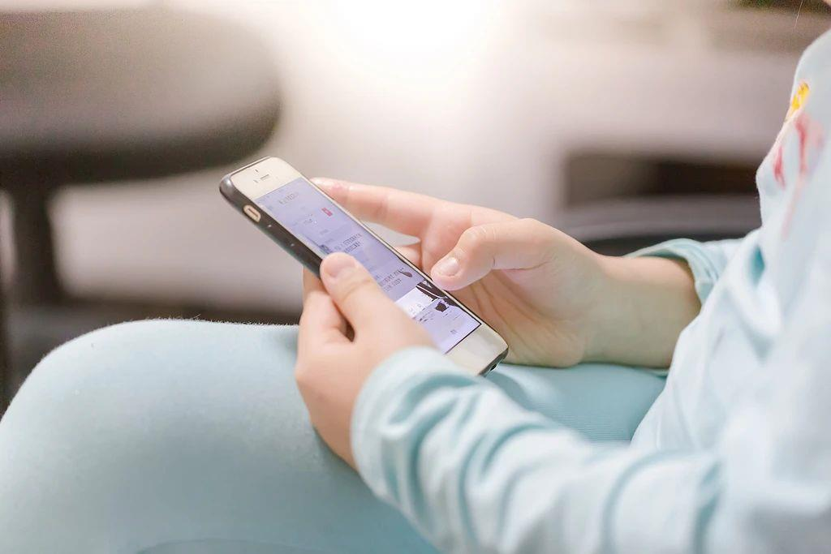




03. 防范电信网络诈骗——识破“甜蜜的陷阱”
01 网游虚假交易
02 刷单返利陷阱
以“高价回收账号”“免费赠送绝版皮肤”为诱饵，诱导脱离官方平台交易，随后拉黑失联，骗取账号密码或钱财。
承诺“日赚百元、轻松兼职”，先小额返利博取信任，随后要求完成大额任务，以“任务未达标”为由拒绝返款并失联。
03 冒充公检法恐吓
04 虚假购物与理赔
冒充警方或检察官，谎称“涉嫌洗钱或犯罪”，以“清查资金”为由，要求将存款转入所谓的“安全账户”配合调查。
利用“低价明星周边”“演唱会门票”吸引眼球，或冒充客服谎称“快递丢失可理赔”，诱导扫码或点击钓鱼链接。
⚠️ 核心警示
诈骗分子常利用青少年的好奇心、虚荣心和贪利心理设下圈套。请牢记：“天上不会掉馅饼”，任何要求转账、提供验证码的行为都是诈骗！
Notes:
第三个重点是防范电信网络诈骗。骗子们针对我们青少年设计了各种套路，比如网络游戏虚假交易、刷单返利、冒充公检法恐吓等。这些“甜蜜的陷阱”往往以小利为诱饵，我们必须保持警惕。

Slide 6

04. 网络欺凌——抵制“无形的伤害”
法律红线：网络暴力的界定与后果
根据《民法典》及《刑法》相关规定，利用信息网络对他人实施谩骂侮辱、造谣诽谤、泄露隐私等行为，均属于侵权。情节严重者，将构成侮辱罪、诽谤罪，面临刑事处罚与民事赔偿。
案例一：网购纠纷遭“开盒”
案例二：隐私泄露致抑郁转学
17岁高中生因售后纠纷，被卖家恶意曝光社交账号、取件视频及个人信息，遭遇网络“人肉搜索”，正常生活与心理状态遭受严重冲击。
学生恶意传播同学隐私视频，致其遭受校园非议与网络嘲讽，引发严重焦虑抑郁，被迫转学。涉事者因侵犯隐私权受到校纪处分及法律追责。
⚠️ 网络暴力不仅是道德败坏，更是触犯法律的行为，终将付出代价！
行动起来：不做施暴者，不做旁观者，对网络欺凌坚决说“不”！
Notes:
最后，我们来谈谈网络欺凌。网络不是法外之地，肆意发布侮辱、诽谤信息的行为都属于网络暴力，要承担法律责任。从被“开盒”到传播隐私视频，这些行为给受害者带来了巨大的心理伤害。我们必须坚决抵制这种无形的伤害。

Slide 7



总结与倡议
理性上网 · 拒绝沉迷
保护隐私 · 严防泄露
让网络成为学习知识、开阔视野的工具，而非生活的主宰。合理规划上网时间，保持身心健康，平衡虚拟与现实的生活。
守护好自己的“数字身份证”，不随意泄露个人信息、账号密码。警惕钓鱼网站与恶意软件，不给不法分子可乘之机。
提高警惕 · 防范诈骗
拒绝暴力 · 尊重他人
练就识骗“火眼金睛”，不轻信陌生来电与网络谣言。守护好自己和家人的财产安全，遇到可疑情况及时核实与报警。
坚决抵制网络欺凌与不良信息，不参与、不传播暴力言论。尊重他人合法权益，勇敢对网络暴力说“不”，维护网络文明。
让我们携手努力，共同营造一个清朗、安全、文明的网络空间！
Notes:
同学们，网络世界精彩纷呈，但也充满挑战。希望通过今天的学习，大家能够理性上网、保护隐私、提高警惕、拒绝暴力。让我们携手努力，共同营造一个清朗、安全、文明的网络空间，让青春在阳光下健康成长！

Slide 8

谢谢观看
共建清朗网络空间 · 守护数字安全防线
Notes:
本次网络安全主题班会到此结束，感谢大家的参与！希望大家能将今天学到的知识运用到实际生活中，做一名安全、文明的网络小公民。谢谢大家！

